Slide 1






PHÒNG GIÁO DỤC VÀ ĐÀO TẠO THỊ XÃ BUÔN HỒ
TRƯỜNG MẪU HOA BAN
LĨNH VỰC: PHÁT TRIỂN NGÔN NGỮ
Chủ đề: Quê Hương, Đất Nước, Bác Hồ
ĐỀ TÀI: BÁC HỒ CỦA EM
GIAO VIEN: H NUÊT AYUN
LỚP: CHỒI GHÉP

Slide 2

Bác Hồ kính yêu

Slide 3
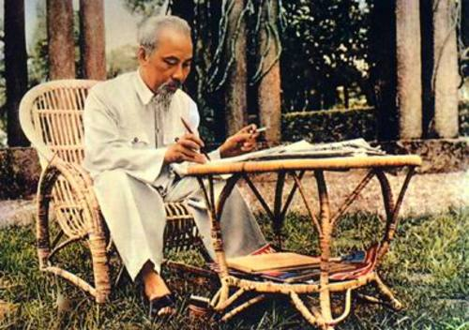

Slide 4


Slide 5
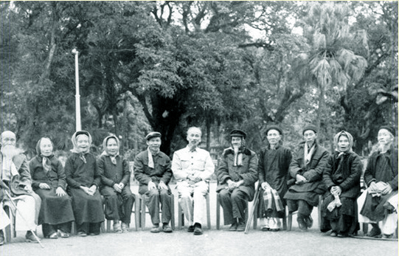

Slide 6
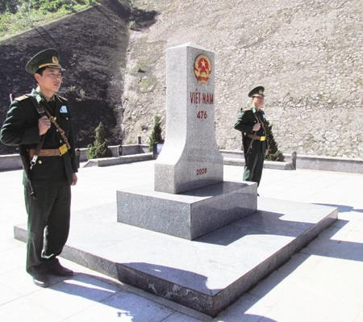

Slide 7
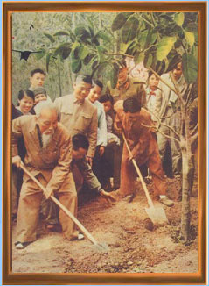

Slide 8
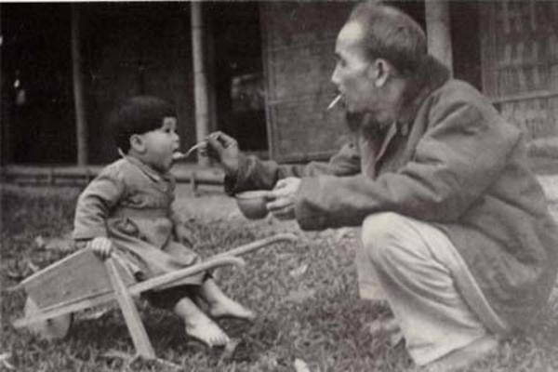

Slide 9
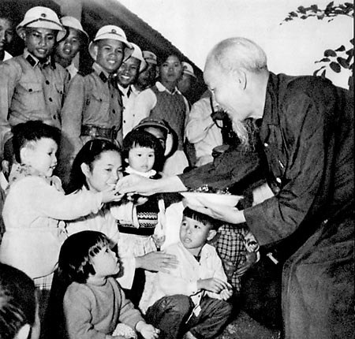

Slide 10
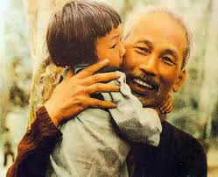

Slide 11
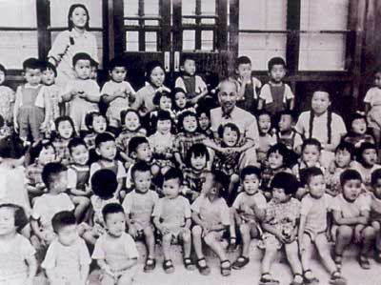

Slide 12
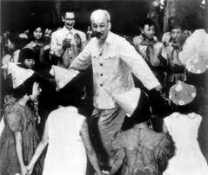

Slide 14
Bác Hồ của em

Slide 15




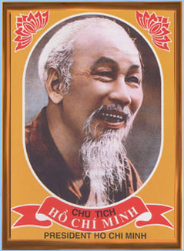


Bài thơ Bác Hồ của em
Khi em ra đời
Đã không còn Bác
Chỉ còn tiếng hát
Chỉ còn l ời ca
Chỉ còn câu chuyện
Chỉ còn bài thơ
Mà em vẫn t hấy Bác sao rất gần
Năm điều Bác dạy mãi còn vang ngân.
Tác giả: Phan Thị Thanh Nhàn.

Slide 18


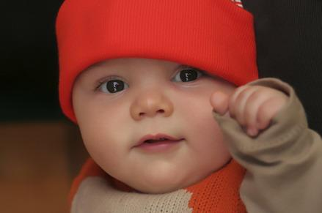
Khi em ra đời .
Đã không còn Bác .

Slide 19
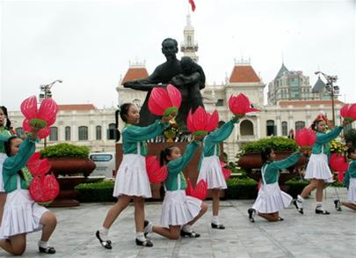


Slide 20

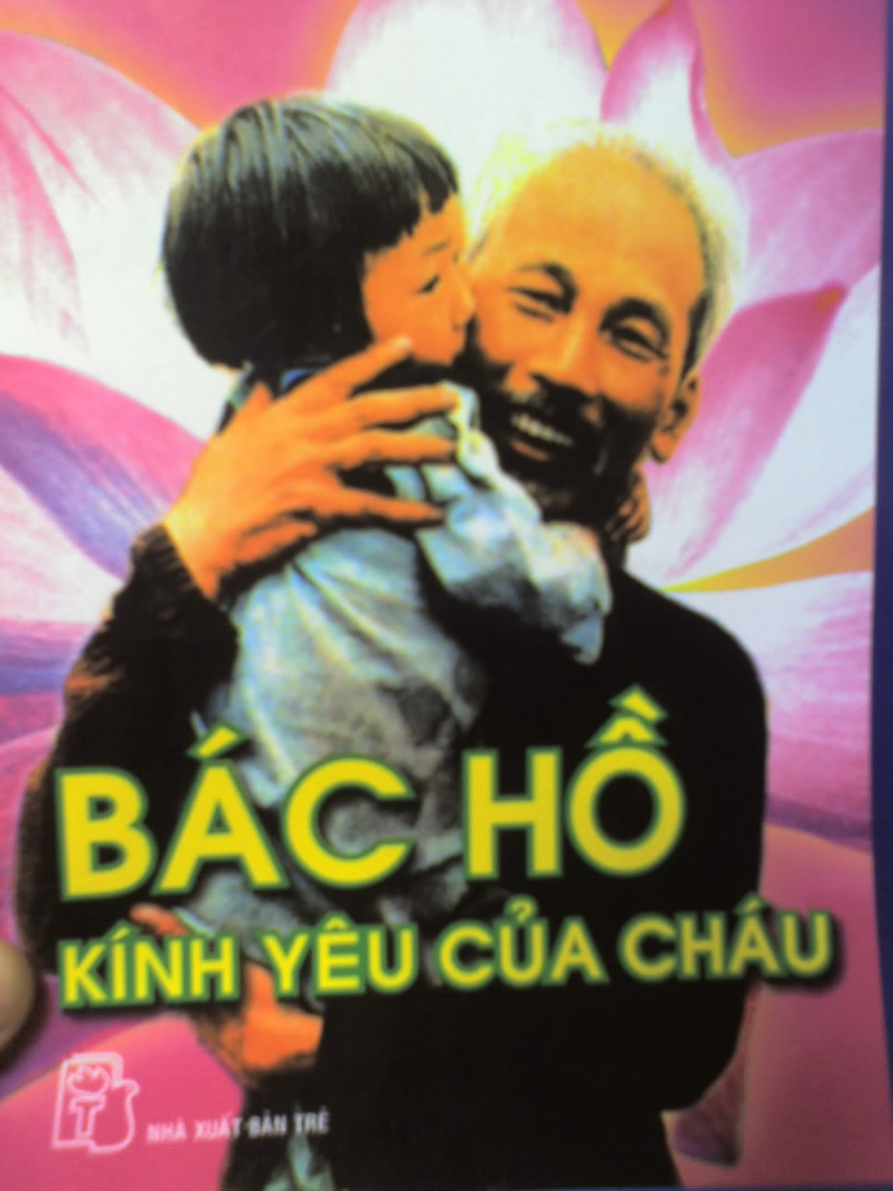

Slide 21



Slide 22
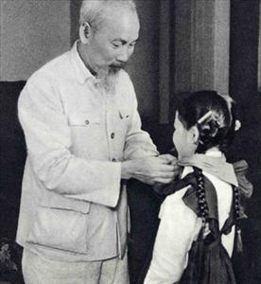

Slide 23

Giảng nội dung

Slide 24
Trích dẫn – Đàm thoại
Sự tiếc nuối của bé khi ra đời
đã không còn gặp Bác.

Slide 25
Khi em ra đời .
Đã không còn Bác .

Slide 28
- Khi em sinh ra có còn gặp
Bác Hồ không? Vì sao?
- Bác Hồ đã mất nhưng Bác để lại cho chúng ta những gì?

Slide 29
* Luyện từ khó:
- Ra đời
- Lời ca

Slide 30
Bác hồ của chúng ta đã mất nhưng hình
ảnh về Bác rất gần gũi và chan chứa yêu thương, Những lời dạy của Bác vẫn còn vang mãi trong lòng bé thơ.

Slide 33
- Bác Hồ đã đi xa nhưng hình ảnh và tình cảm của Bác vẫn còn với bé như thế nào?
Nhớ ơn Bác bé nhớ điều gì?
*Giải nghĩa từ “Vang ngân”
Âm vang như kéo dài không rứt, ngân xa mãi được gọi là vang ngân.

Slide 35



BÉ ĐỌC THƠ DIỄN CẢM

Slide 37
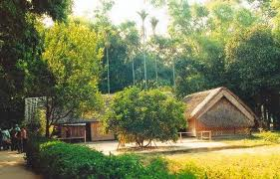

Slide 39
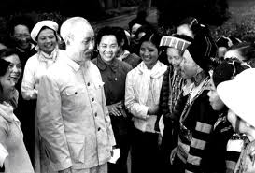
Bác Hồ thăm đồng bào dân tộc Sơn La

Slide 40

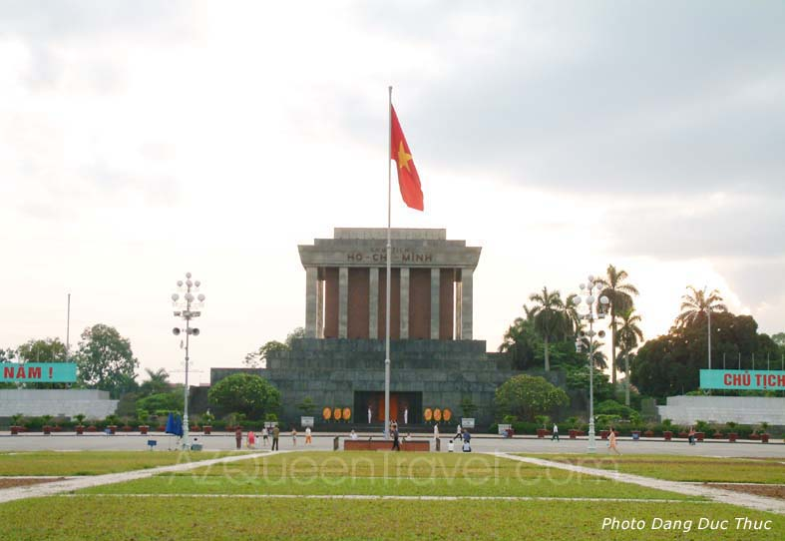

Slide 41
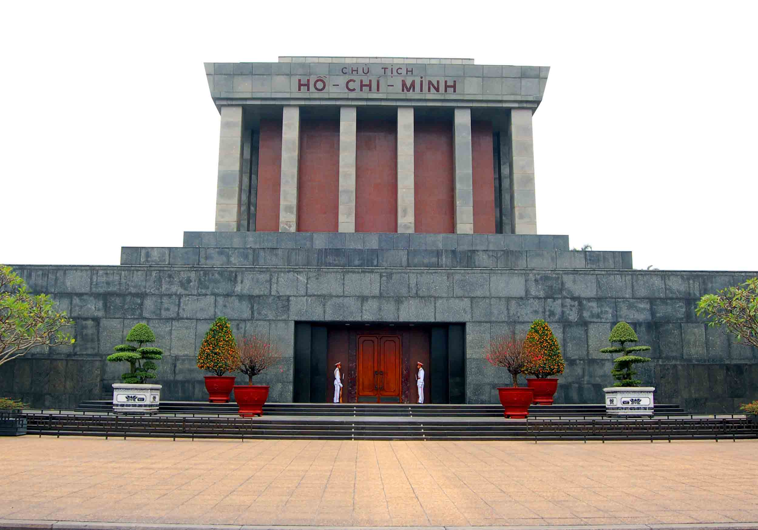

Lăng Bác

Slide 42

TIẾNG HÁT DÂNG BÁC

Slide 43

Hoạt động đến đây là kết thúc
Chúc các cô mạnh khỏe hạnh phúc

